Slide 1
Областное государственное бюджетное учреждение
« Поназыревский комплексный центр социального обслуживания населения»
Номинация : Активное долголетие
Название практики:
«Как организовать досуг проживающих в отделении временного проживания граждан пожилого возраста и инвалидов»
ПРОЕКТ « МЫ - КАК ВСЕ! »
Авторы:
Бусыгина Антонина Алексеевна- директор ОГБУ « Поназыревский КЦСОН»
Смирнова Татьяна Владимировна- заведующий отделением временного проживания

Slide 2
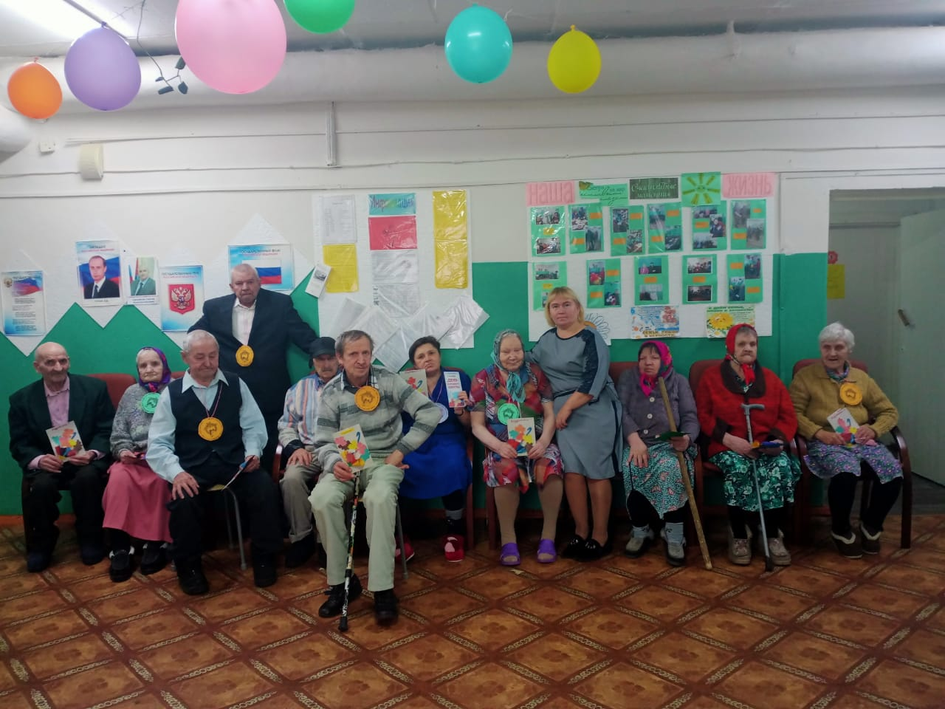
Отделение временного проживания

Slide 3
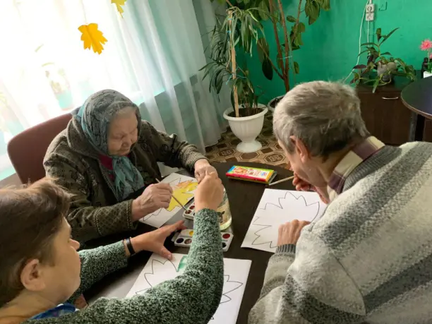
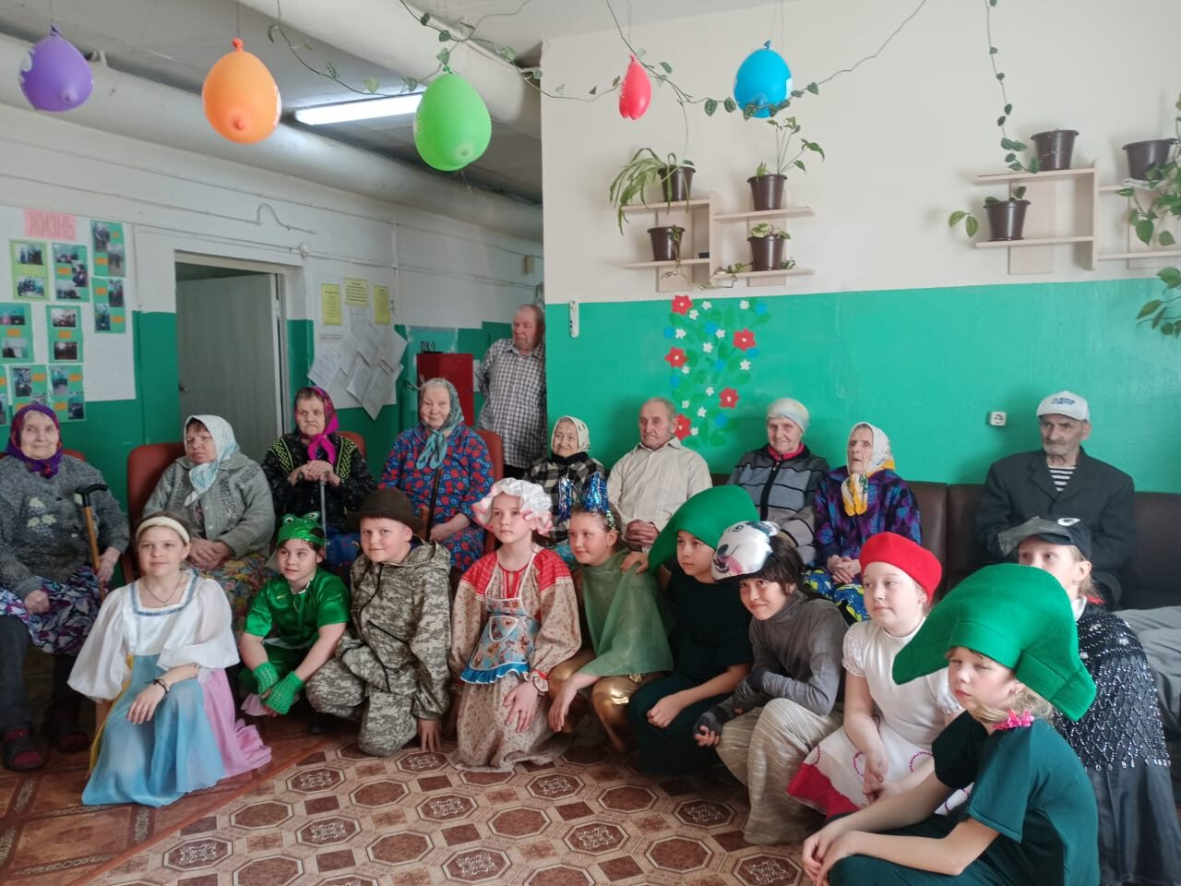
Основная цель проекта — улучшение качества жизни граждан пожилого возраста и людей с инвалидностью проживающих в стационарном учреждении с помощью организации досуга;
- организация досуга и социально-психологической поддержки пожилых граждан, направленных на активное долголетие;
повышение интереса пожилого человека к жизни, его самооценки и социальной активности;
- повышение уровня уважения к пожилым людям в социальном окружении;
оказание помощи пожилым людям социально адаптироваться, преодолеть одиночество, замкнутость;
-выявление и развитие творческих способностей людей пожилого возраста.

Slide 4
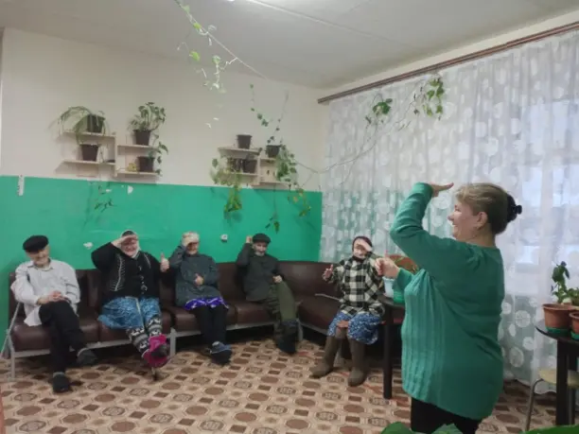

Slide 5
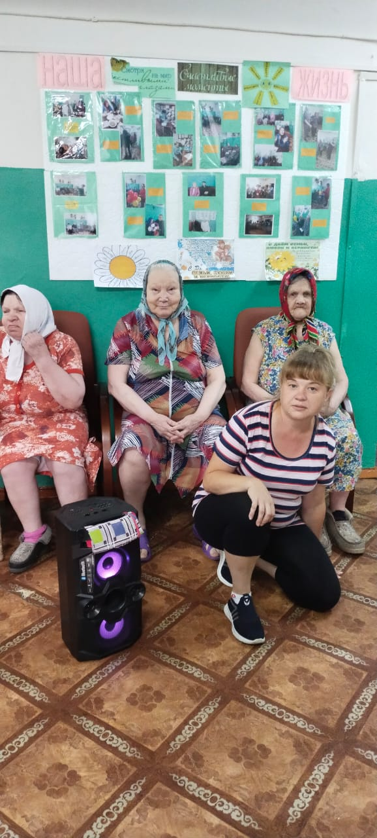
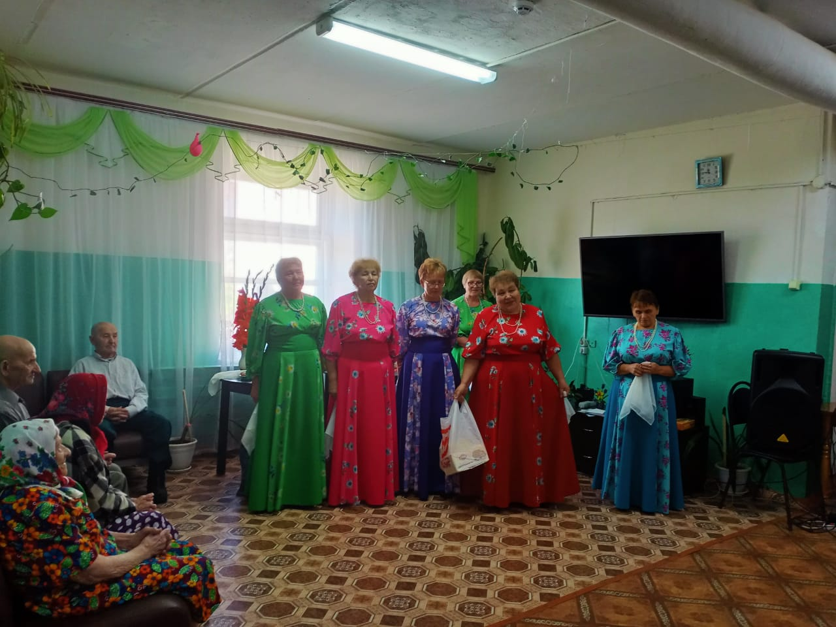
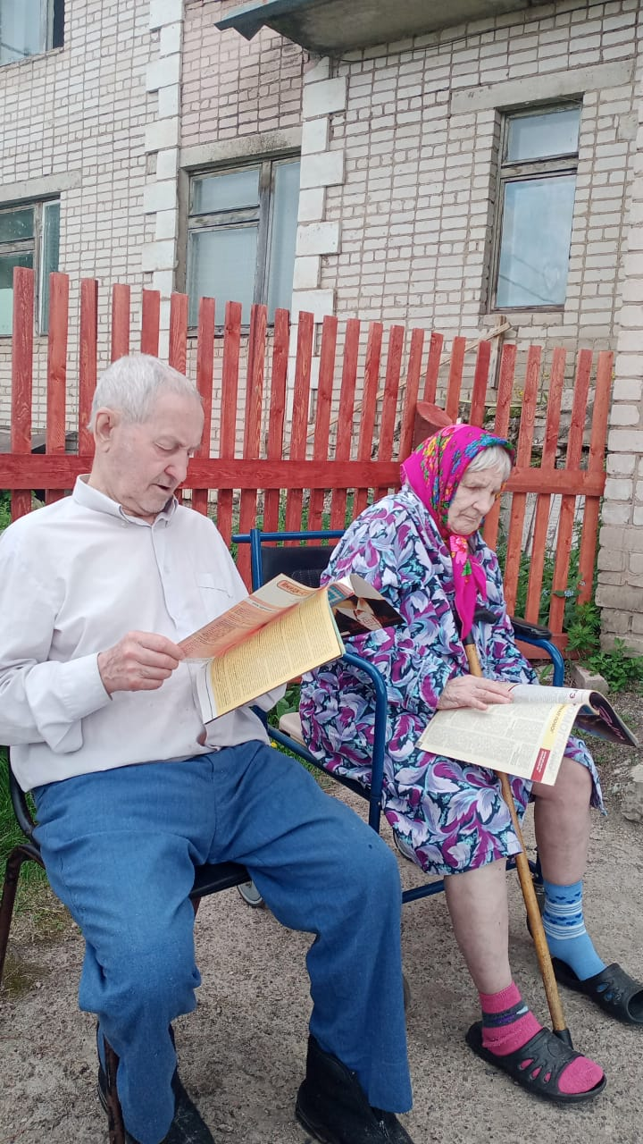
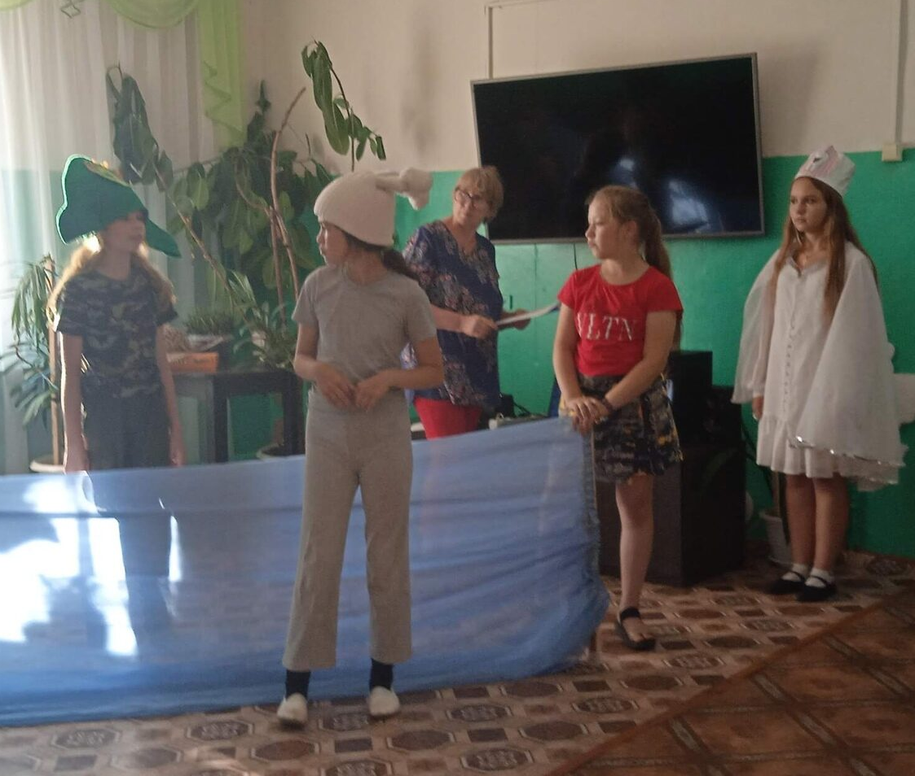
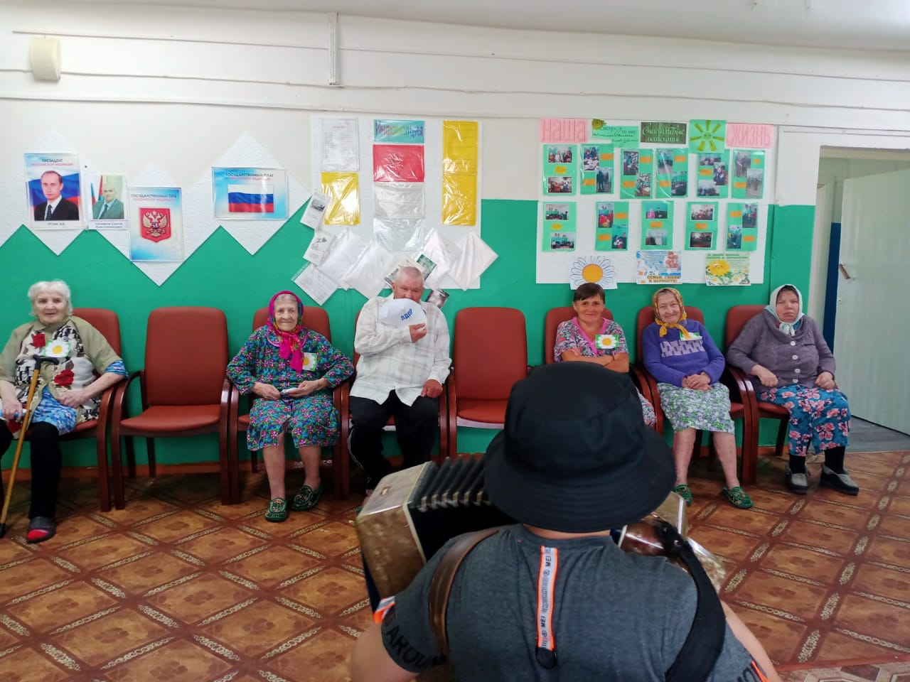
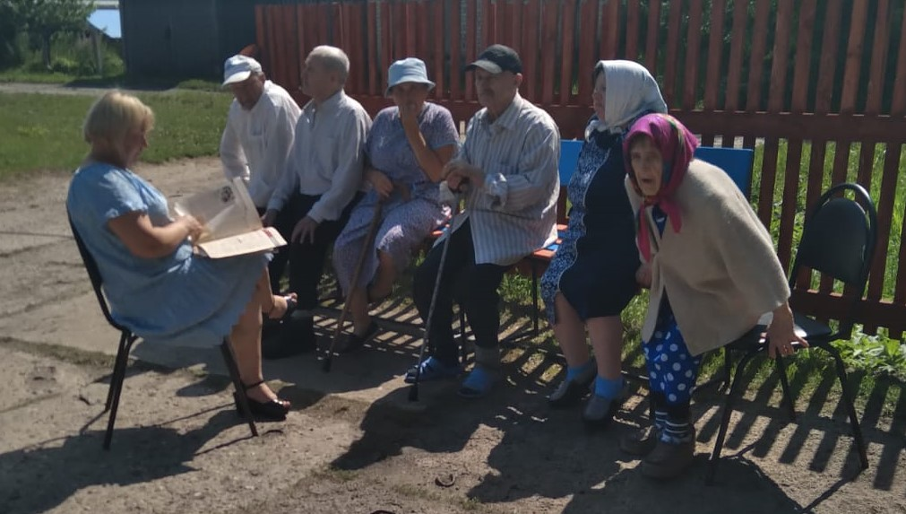
Суть практики заключается в организации и проведении социально-культурных и досуговых мероприятий для граждан проживающих в стационарном отделении ( отделение временного проживания) в рамках внедренных технологий.
Занятия проводятся по 15 основным направлениям работниками отделения и партнерами.
1.Библиотерапия( Литературный четверг, Книжная лавка)
2.Музыкотерапия
3.Сказкотерапия

Slide 6
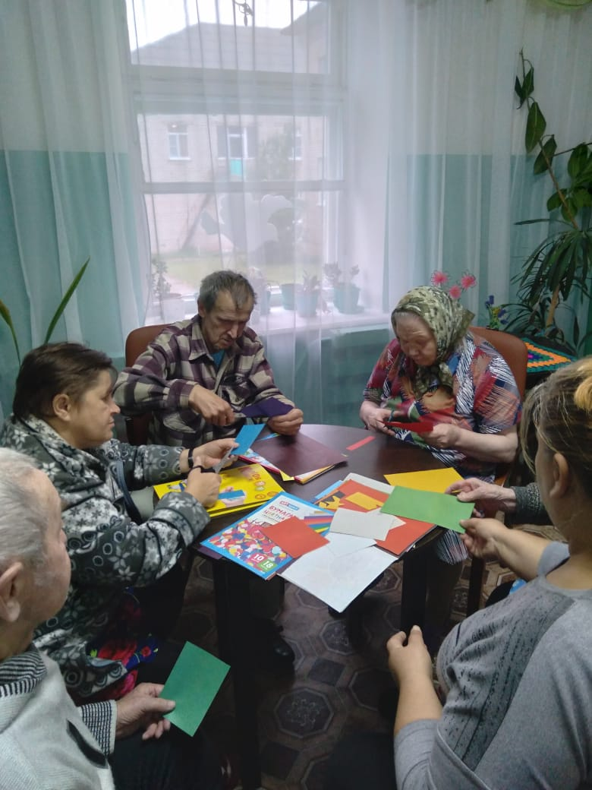
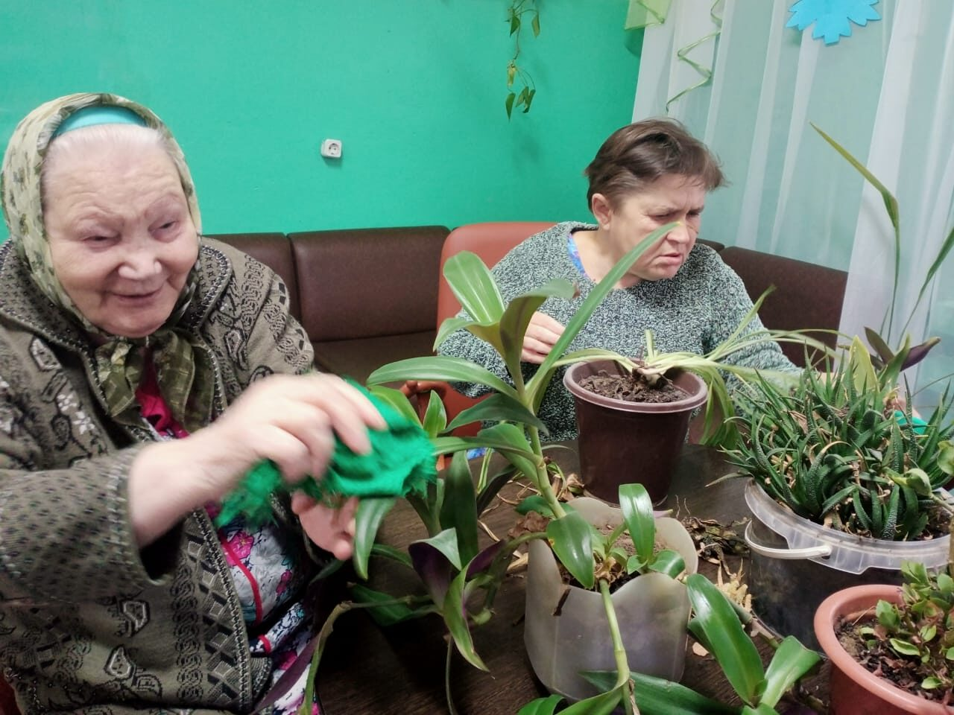
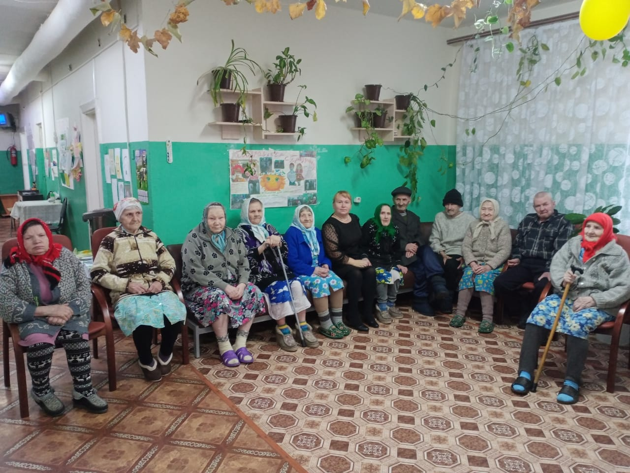
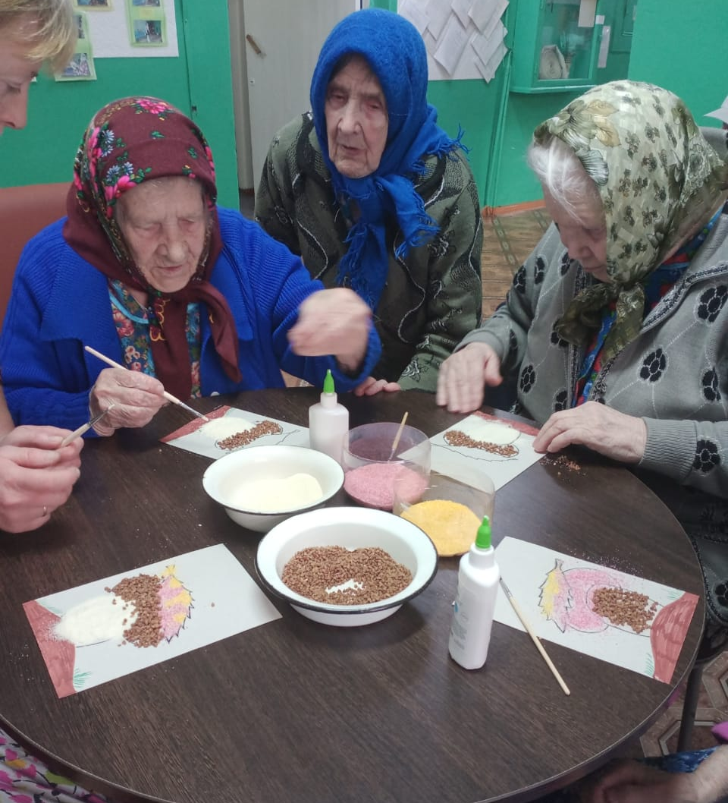
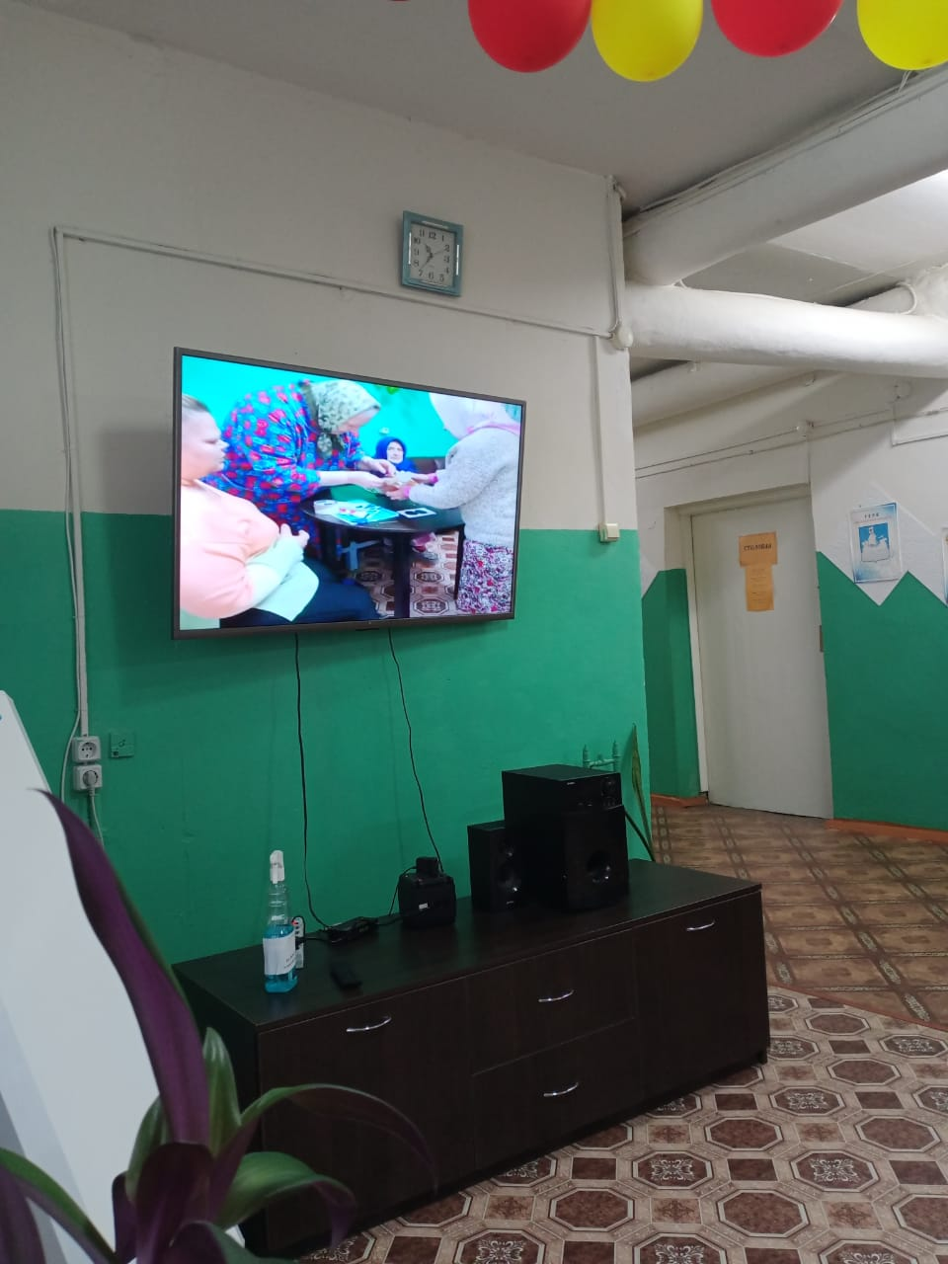
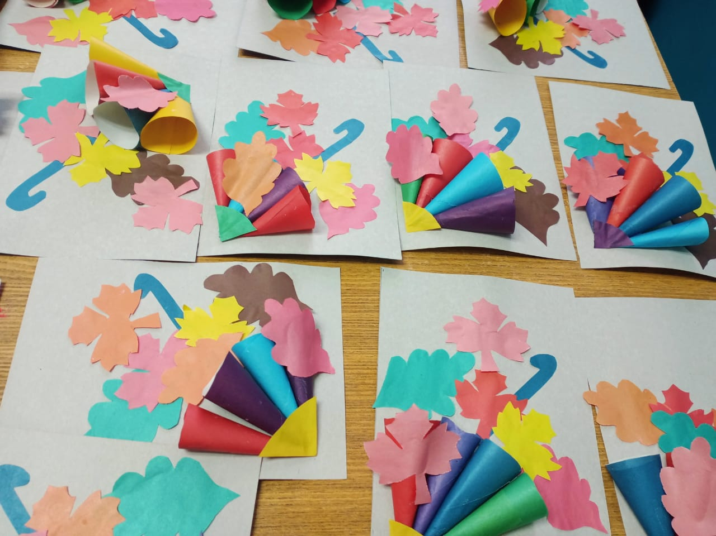
4.Кинотерапия
5.Оригами-квилинг
6.Гарденотерапия
7. Крупотерапия

Slide 7
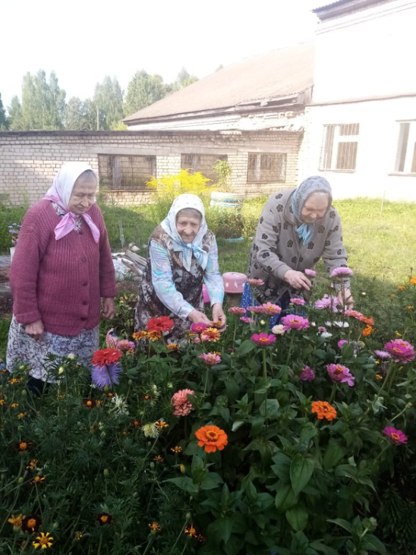
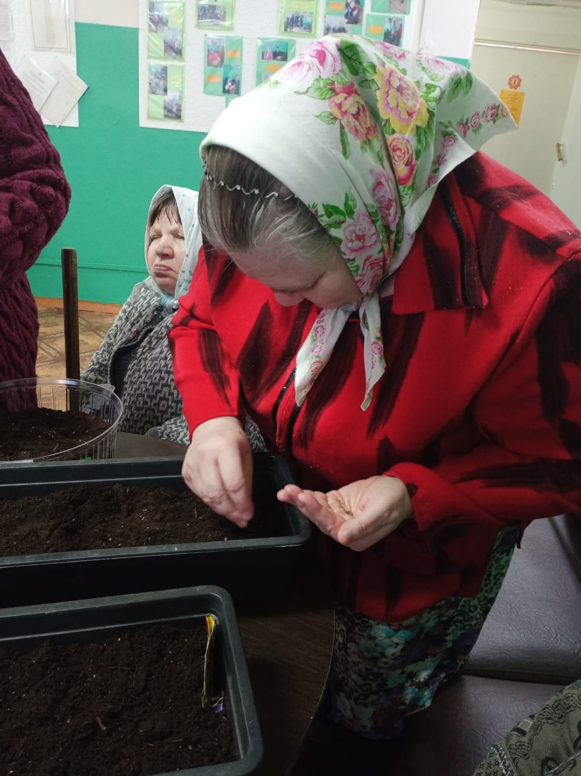
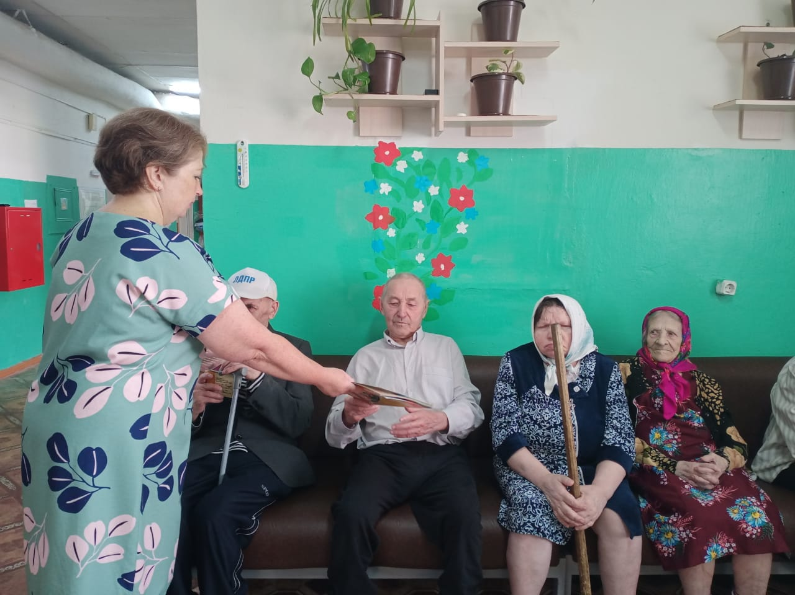
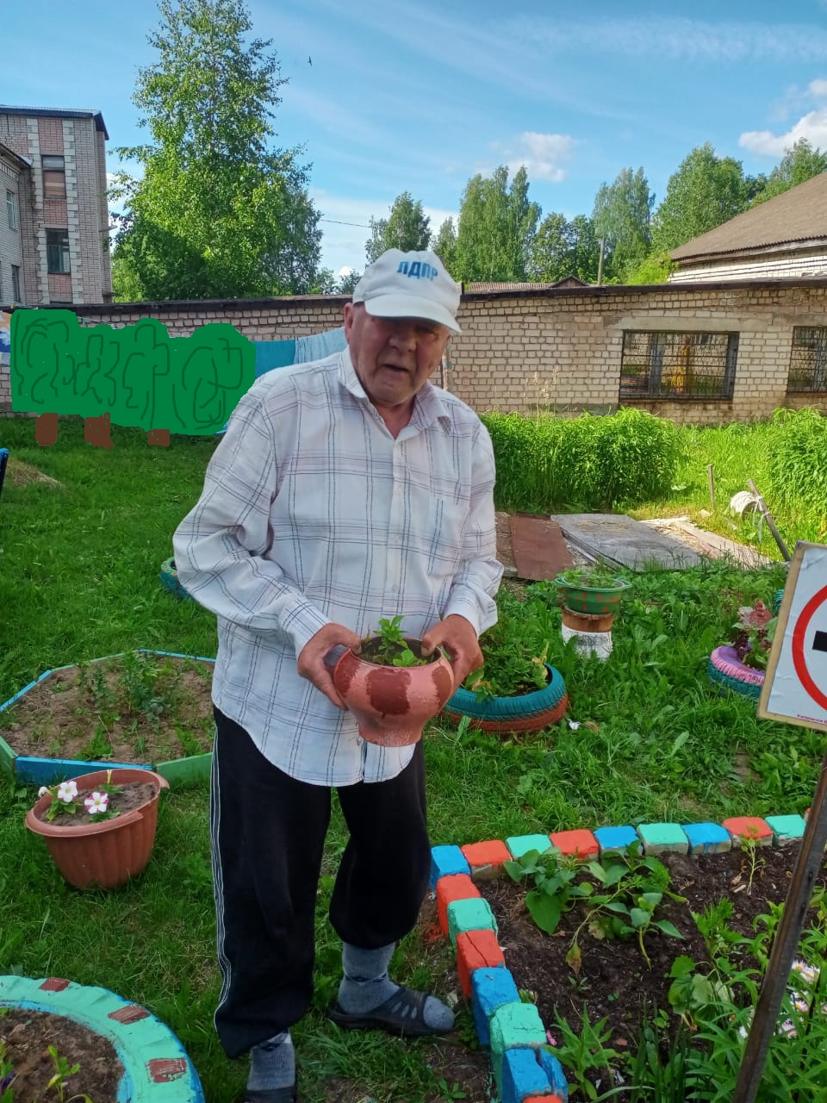
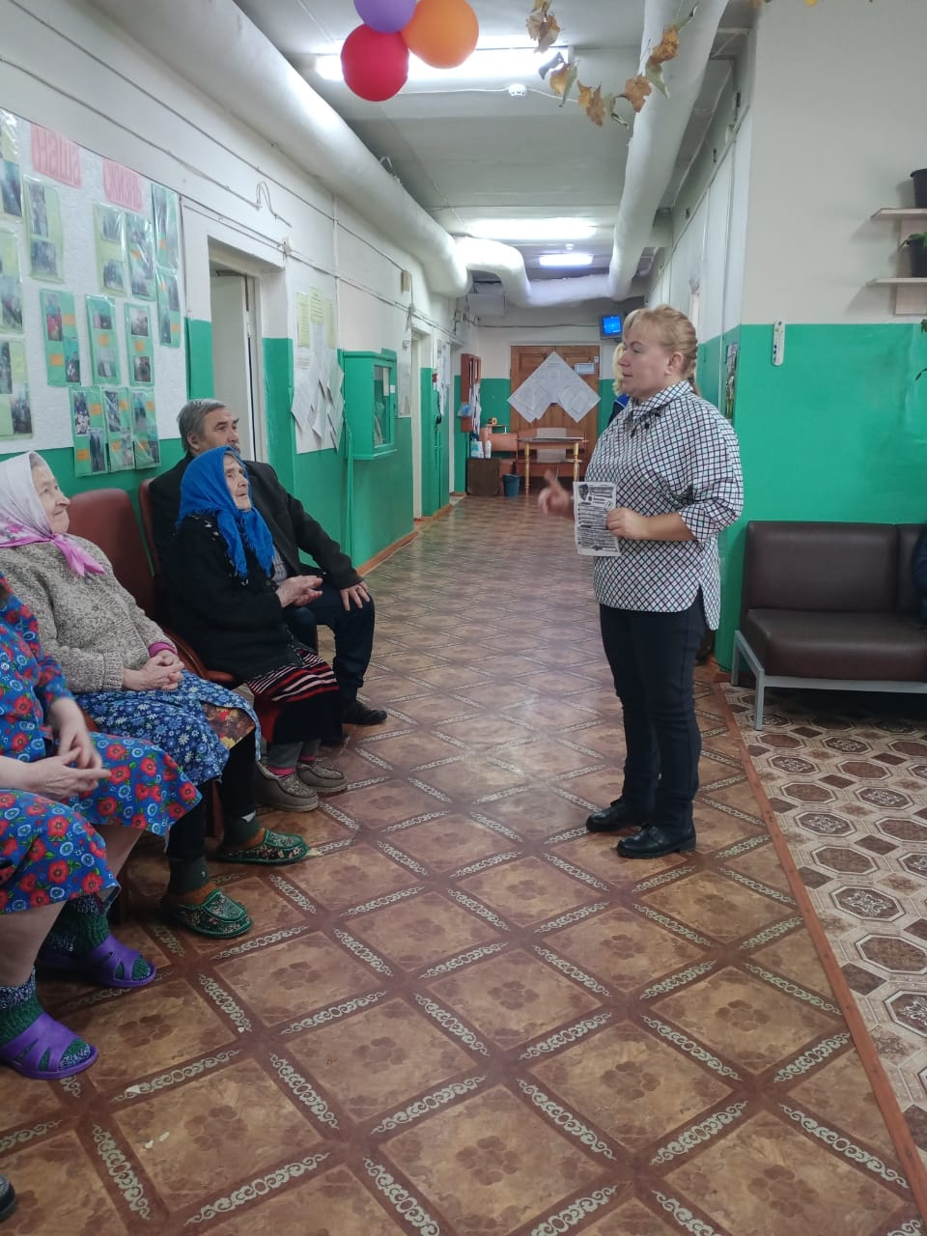
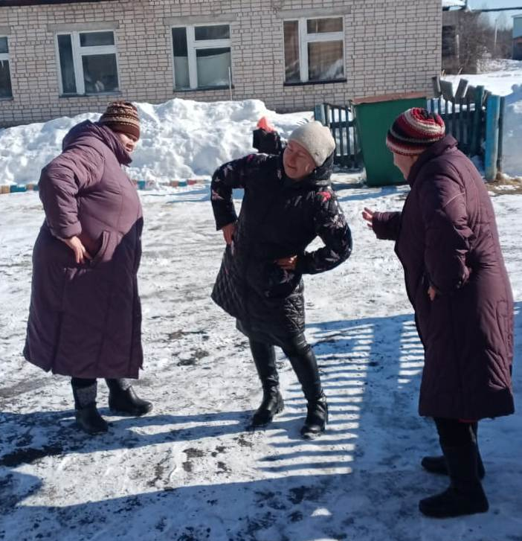
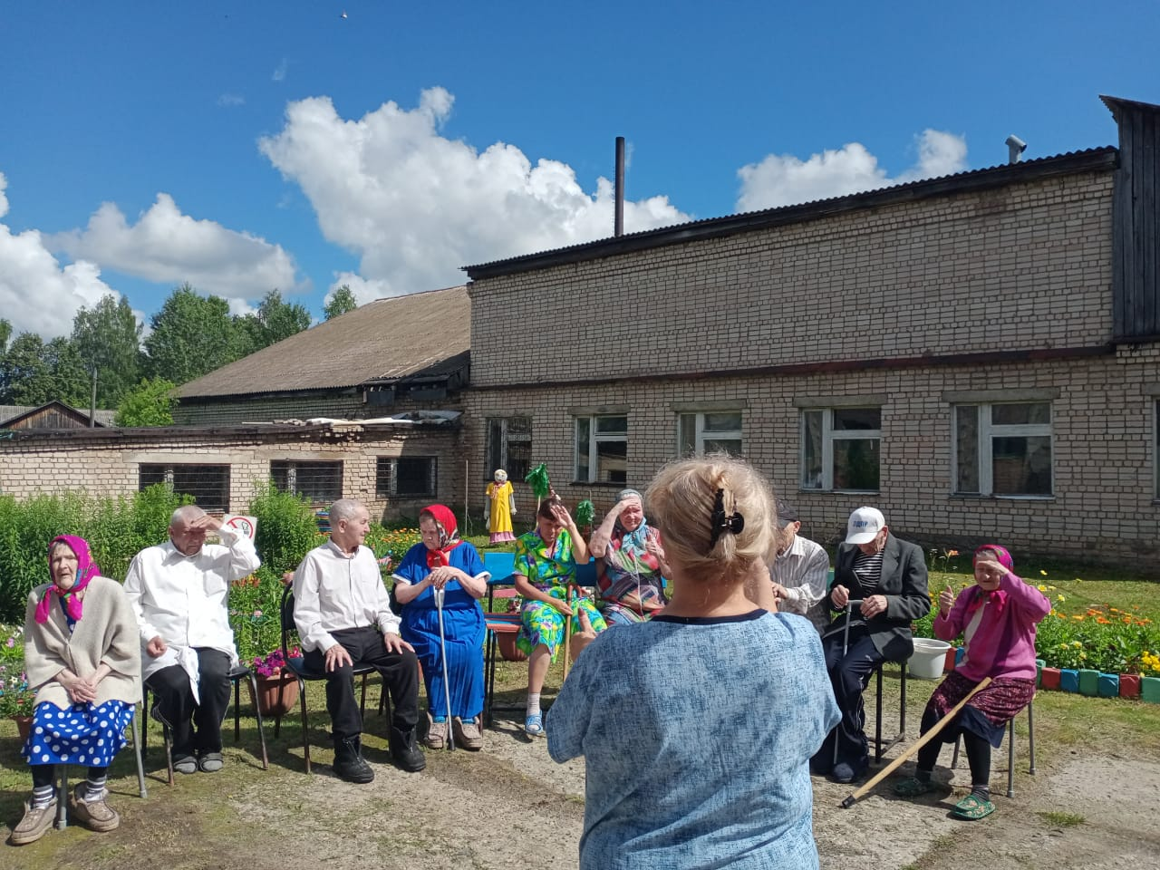
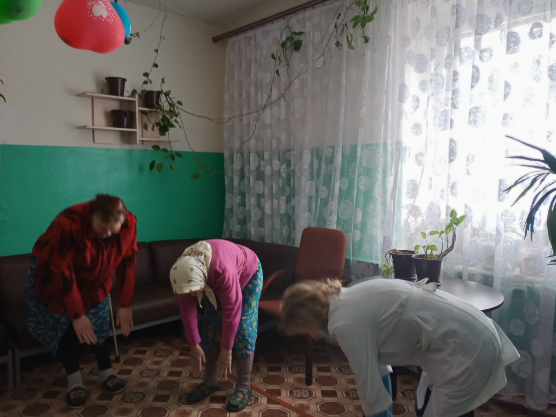
8. Трудотерапия
9. Спортивно-оздоровительная терапия
10.Нейробика
11.Фитотерапия
12.Школа безопасности
13.Цветотерапия

Slide 8
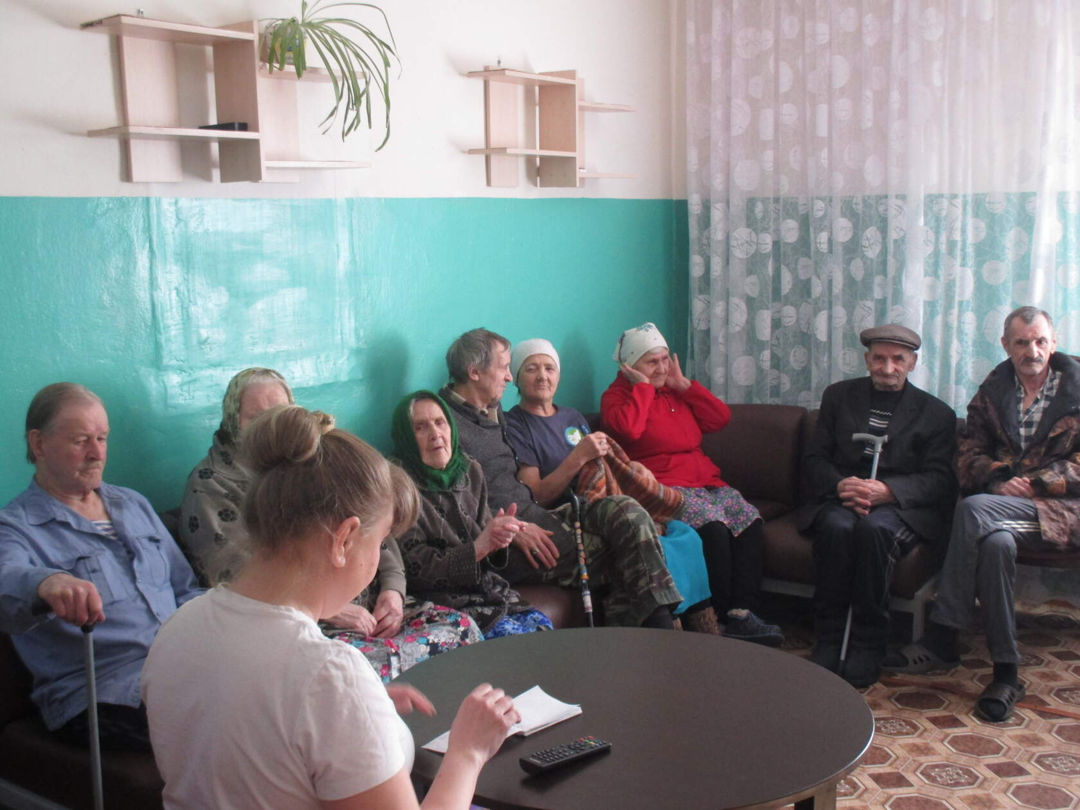
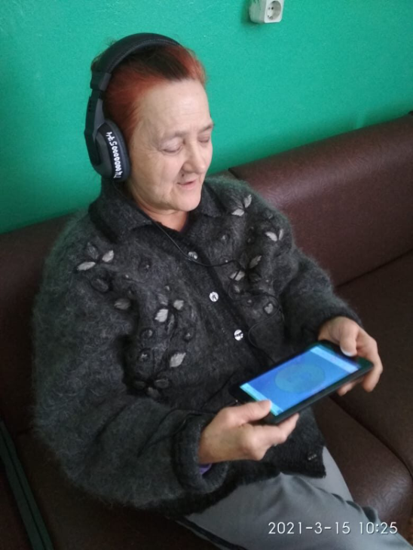
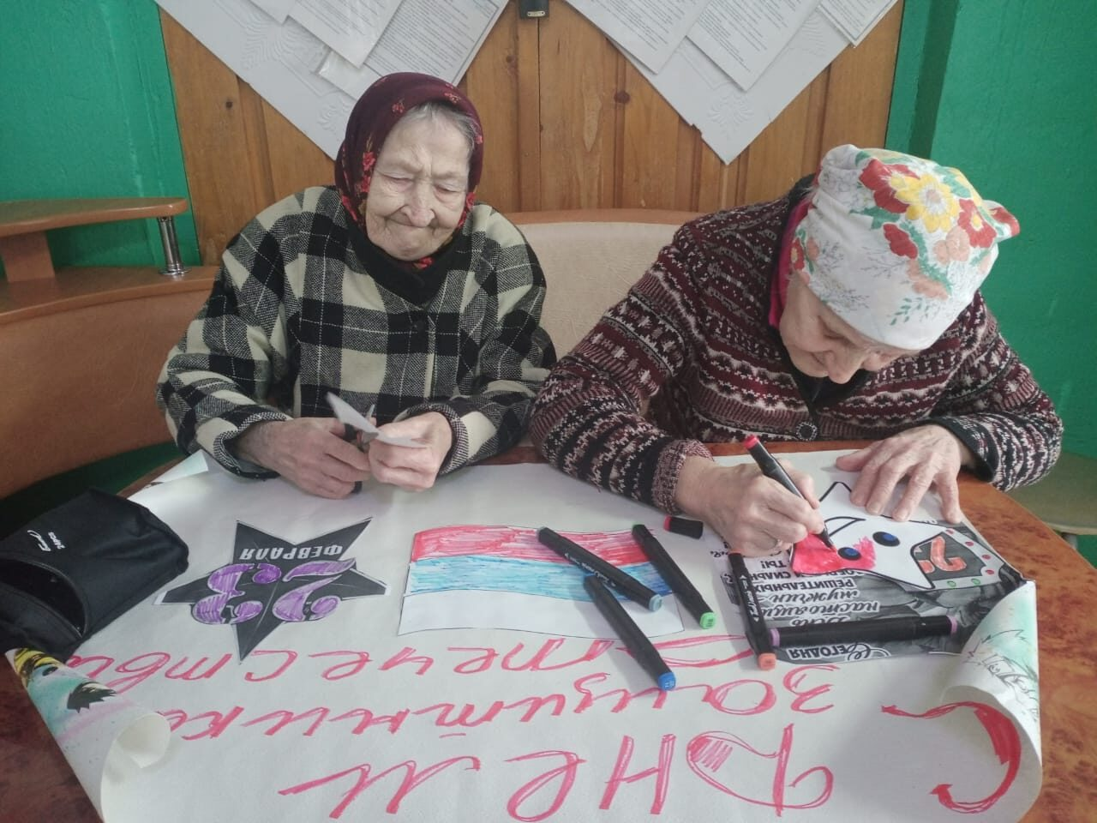
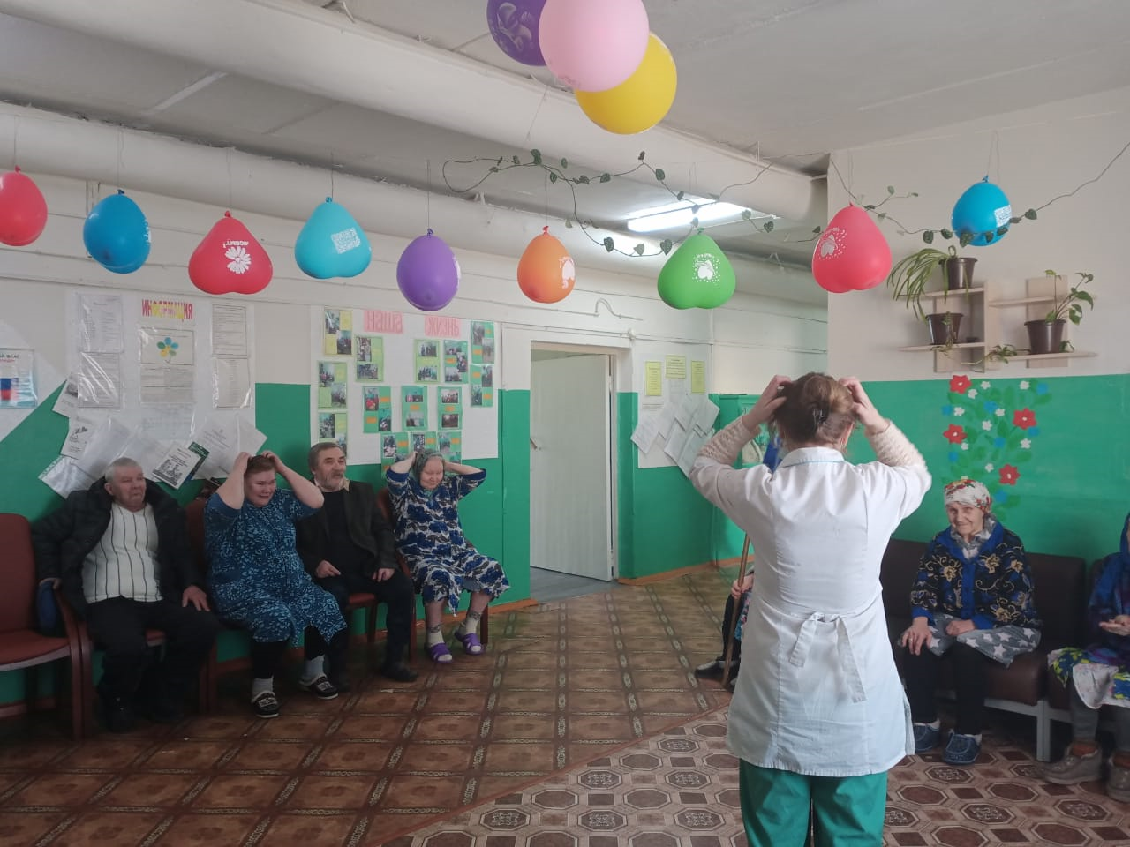
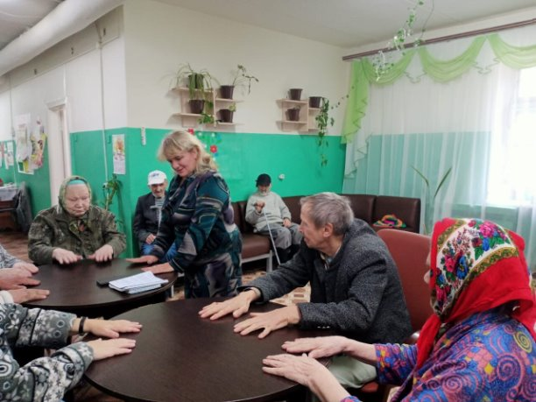
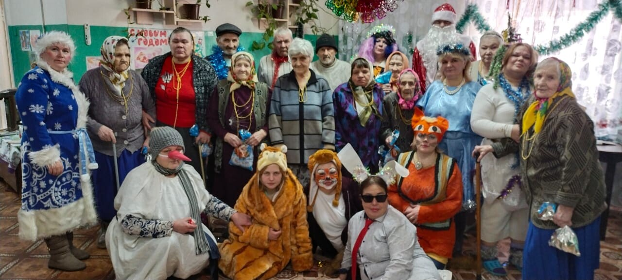
14. Виртуальный туризм
15. Клуб здоровья «Помоги себе сам».
Проводятся тематические встречи, вечера, мероприятия к памятным датам и праздникам.
Все мероприятия направлены на:
-обеспечение активной жизни людей пожилого возраста в т.ч с инвалидностью их творческой самореализации социальной активности, привлечение их к участию в тематических мероприятиях, конкурсах.

Slide 9
Адресная направленность практики
Целевой группой проекта являются граждане, временно проживающие в отделении
временного проживания (мужчины – 60 лет, женщины – 55 лет), а так же граждане – получатели государственных пенсий, не достигших пенсионного возраста.
Ожидаемые результаты и показатели эффективности
Реализация практики позволит:
создать условия для повышения собственной значимости и востребованности пожилого человека;
развить у пожилых людей стремление к активному участию в культурно- массовых и общественных мероприятиях;
расширить круг общения, избавиться от одиночества;
-удовлетворить образовательные потребности пенсионеров, развить творческую активность пенсионеров;
активизировать жизненную позицию граждан пожилого возраста и инвалидов, привлечь их в общественную жизнь;
сформировать новые интересы, позволяющие заполнить досуг, расширить кругозор, адаптироваться к меняющемуся миру;
привлечь людей пожилого возраста к добровольческой деятельности;
развить стимул к самореализации.

Slide 10
Информацию о практике можно найти на официальных страничках в сети интернет, районной газете «Районный вестник» https://ok.ru/profile/576613169880 https://vk.com/public216823702 https://xn----7sbglcijihzjbmsijx3e9d.xn--p1ai/ http://rv.smi44.ru/page/22/?ysclid=la71mhjr11774823937 http://kcsonpon.socdep.adm44.ru/

Slide 11
СПАСИБО
ЗА
ВНИМАНИЕ!

